Slide 1
Самопроверка
Тест по теме
«имя существительное»

Slide 2
Найди имя существительное
говорить
морозный
скатерть
теплый

Slide 3
ПОДУМАЙ ЕЩЕ!

Slide 4
МОЛОДЕЦ!

Slide 5
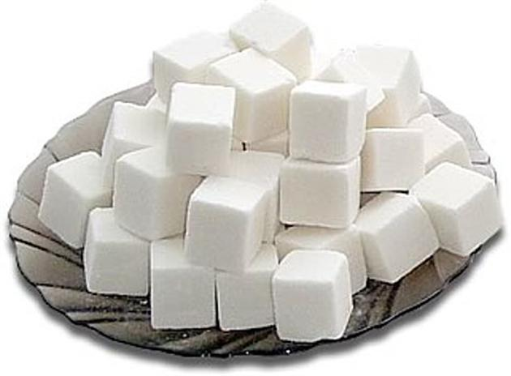
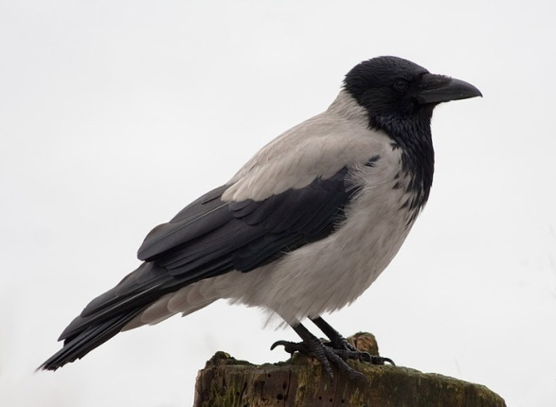
Найди имя существительное, которое всегда используется в единственном числе
ворона
сахар
один
окно
Notes:
http://news.am/rus/news/46561.html
http://uralhunter.com/node/219
http://vkusnyshka.sells.com.ua/tsifra-odin-rozovaya-r-r-20h20sm/p1425
http://doskasfoto.ru/bbs_239519.htm

Slide 6
МОЛОДЕЦ!

Slide 7
ПОДУМАЙ ЕЩЕ!

Slide 8
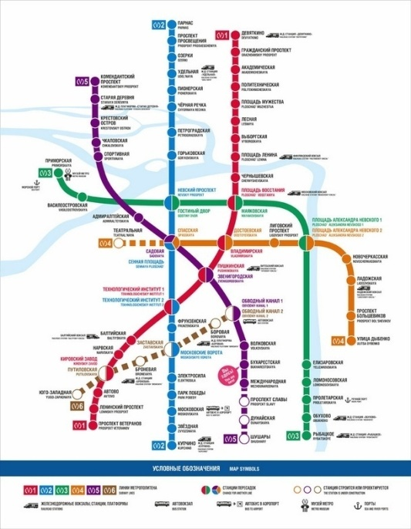
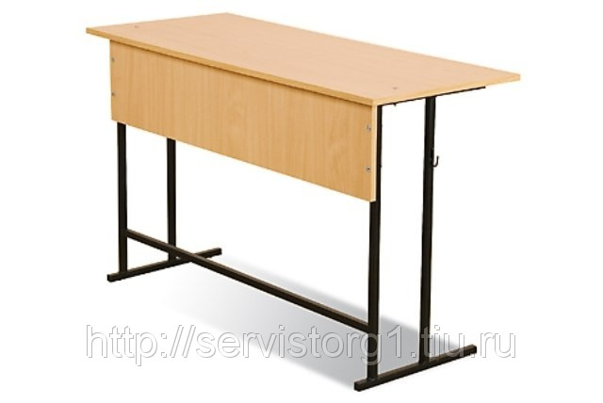
Выбери существительное мужского рода
метро
парта
зачем
повар
Notes:
http://inmsk.ru/transport_incidents/20120919/351864661.html
http://www.flbirojs.lv/index.php?page=13&lang=2&parent=5023&def=21086
http://ru-ru.facebook.com/masterchef.jsr

Slide 9
МОЛОДЕЦ!

Slide 10
ПОДУМАЙ ЕЩЕ!

Slide 11
Ты справился!

